Slide 1
Jabatan Hal Ehwal Agama Terengganu
KHUTBAH MULTIMEDIA
Siri: 21/2024
15 Zulkaedah 1445 : 24 Mei 2024
IBADAT HAJI KEWAJIPAN DALAM ISLAM
http://e-khutbah.terengganu.gov.my

Slide 2
Pujian Kepada Allah SWT
الْحَمْدُ لِلّٰهِ
Segala puji-pujian hanya bagi Allah SWT

Slide 3
Syahadah
أَشْهَدُ أَنْ لَا إِلٰهَ إِلَّا اللهُ وَحْدَهُ لَا شَرِيكَ لَهُ،
وَأَشْهَدُ أَنَّ سَيِّدَنَا مُحَمَّدًا عَبْدُهُ وَرَسُولُهُ
Aku bersaksi bahawa tiada Tuhan melainkan Allah sahaja tiada sekutu bagi-Nya,
Dan aku bersaksi bahawa junjungan kita Muhammad adalah hamba dan Rasul-Nya.

Slide 4
Selawat Ke Atas Nabi Muhammad SAW
اللّٰهُمَّ صَلِّ وَسَلِّمْ وَباَرِكْ عَلَى سَيِّدِنَا مُحَمَّدٍ خَيْرِ الْأَنَامِ، وَعَلَى اٰلِهِ وَأَصْحَابِهِ الْكِرَامِ
Ya Allah, limpahilah rahmat, kesejahteraan dan keberkatan kepada junjungan kami Muhammad, sebaik-baik manusia, dan ke atas keluarga serta para Sahabatnya yang mulia.

Slide 5
Pesanan Takwa
اِتَّقُوا اللهَ
“Bertaqwalah kepada Allah”

Slide 6
Tajuk
Khutbah Hari Ini:
IBADAT HAJI KEWAJIPAN DALAM ISLAM
15 Zulkaedah 1445 / 24 Mei 2024

Slide 7
Sebagaimana makluman bersama, agama Islam ditegakkan di atas lima elemen terpenting sebagaimana hadith Baginda Rasulullah SAW yang berbunyi:

Slide 8
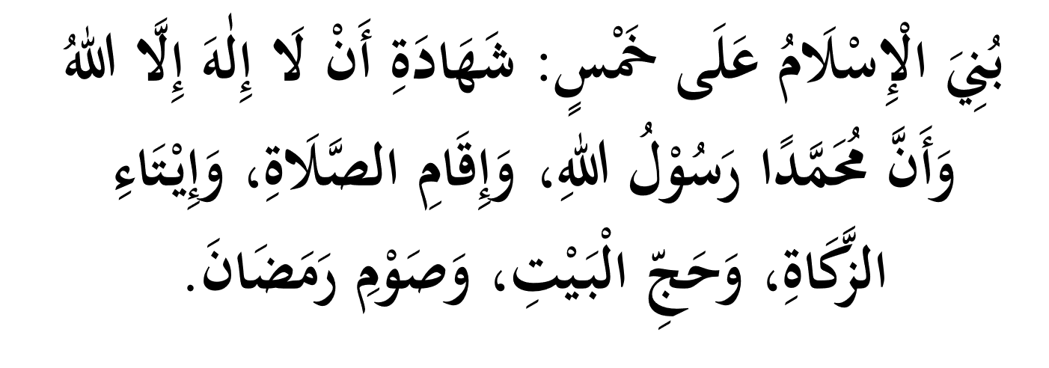
Maksudnya: Islam dibangunkan di atas lima perkara, iaitu: persaksian bahawa tiada Tuhan yang berhak disembah kecuali Allah dan Muhammad itu adalah utusan Allah, mendirikan solat, mengeluarkan zakat, menunaikan haji dan berpuasa di bulan Ramadan.
(Hadis Riwayat Al-Bukhari dan Muslim)

Slide 9
Ibadah haji yang merupakan rukun kelima dalam Islam, wajib ditunaikan oleh mereka yang mempunyai kemampuan diri dan kewangan mencukupi, pada bulan Zulhijjah yang bakal menjelang tiba.
Keberangkatan jemaah haji ke tanah suci Makkah al Mukarramah telah pun bermula pada 9 Mei 2024 yang lalu dan akan berakhir pada 9 Jun 2024.

Slide 10
Alhamdulillah!
Seramai 2,183 orang jamaah haji dari “Terengganu kite” telah terpilih untuk ke Tanah Suci pada tahun ini daripada jumlah peruntukan seramai 31,600 orang jamaah Malaysia.

Slide 11
Pelbagai Kursus Asas Haji (KAH), kursus intensif dan kursus perdana telah dikendalikan oleh pihak Tabung Haji dengan jayanya, bagi mengukuhkan maklumat dan cara kerja haji kepada mereka yang telah disenarai bagi menunaikan haji pada tahun 1445H kali ini.

Slide 12
Kesemuanya adalah bagi mencapai maksud firman Allah SWT dalam Surah Ali Imran,
ayat 97:
Maksudnya: Mengerjakan haji adalah kewajiban manusia terhadap Allah, iaitu (bagi) mereka yang mampu mengadakan perjalanan ke Baitullah.

Slide 13
Menurut para ‘ulama, syarat kemampuan yang dinyatakan dalam ayat tadi adalah keupayaan fizikal dengan keadaan jasmani dan mental yang sihat, termasuk juga kemampuan untuk pembiayaan pengangkutan, makan-minum dan tempat tinggal sepanjang berlangsungnya ibadah haji tersebut.

Slide 14
Ditambah lagi dalam suasana terkini, pemilihan jamaah haji adalah juga berdasarkan jumlah bilangan yang diperuntukkan untuk negara Malaysia daripada pihak berkuasa Arab Saudi.
Justeru, galakan untuk pendaftaran awal dan penyimpanan kewangan secara konsisten telah dilakukan oleh pihak Tabung Haji bagi menanam dan memupuk semangat kita untuk mengerjakan haji agar berupaya bagi menyempurnakan rukun Islam kelima itu.

Slide 15
Bagi memupuk semangat dan niat untuk pelaksanaan haji pada masa akan datang, kita sering kali diingatkan tentang kelebihan ibadah yang mulia tersebut.

Slide 16
Rasulullah SAW telah menjelaskan balasan bagi mereka yang menunaikan ibadah haji dengan penuh ketaqwaan dalam sabdanya:
Maksudnya: Haji yang mabrur (terbaik) tiada balasan lain kecuali syurga.
(Hadis Riwayat Imam Ahmad)

Slide 17
Pada saat seseorang berada di tanah suci untuk beribadah dengan ikhlas dan penuh keimanan, Allah SWT membuka baginya pintu pengampunan dosa dan anugerah redaNya.

Slide 18
Sabda Nabi SAW:
الْحُجَّاجُ وَالْعُمَّارُ وَفْدُ اللهِ إِنْ دَعَوْهُ أَجَابَهُمْ وَإِنْ اسْتَغْفَرُوهُ غَفَرَ لَهُمْ
Maksudnya: Jamaah haji dan umrah adalah tetamu Allah, bila mereka berdoa, Allah akan memenuhi permintaan mereka dan bila mereka meminta keampunanNya, Allah pasti mengampuni mereka.
(Hadis Riwayat Ibn Majah)

Slide 19
Seruan Khatib
Mengakhiri khutbah Jumaat pada hari yang mulia ini, marilah kita menyelami kesimpulan daripada khutbah berkaitan ibadah haji ini, antaranya :
1
Pertama : Ibadah haji merupakan rukun Islam kelima yang wajib dilaksanakan oleh umat Islam yang berkemampuan. Ia mempunyai pelbagai kelebihan dan keutamaan yang besar di sisi Allah SWT.

Slide 20
Seruan Khatib
2
Kedua : Belajarlah untuk mengetahui dan memahami segala rukun dan syarat wajib haji sebelum menunaikannya.
3
Ketiga : Berusahalah sedaya upaya untuk mencapai tahap kemampuan atau istito‘ah untuk menunaikan ibadah haji terutama dari aspek kewangan, kesihatan, persiapan diri dan keperluan perbelanjaan ahli keluarga yang ditinggalkan di tanah air.

Slide 21
Seruan Khatib
Marilah juga kita sentiasa berdoa ke hadrat Allah SWT agar diberikan kekuatan olehNya, dibukakan pintu rezeki untuk perbelanjaan kehidupan kita, dikurniakan kesihatan yang baik dan kesempatan umur ditakdirkan untuk dapat pergi menunaikan haji di Baitullah.

Slide 22
Seruan Khatib
Juga didoakan untuk jemaah Haji tahun ini dan mendatang agar dikurniakan haji yang mabrur, umur yang diberkati, selamat pergi dan pulang dengan penuh keimanan dan ketakwaan kepada Allah SWT, serta dipelihara keluarga mereka di tanah air ini dalam keadaan baik dan sejahtera. Aamiiin Ya Rabbal Alamin.

Slide 23
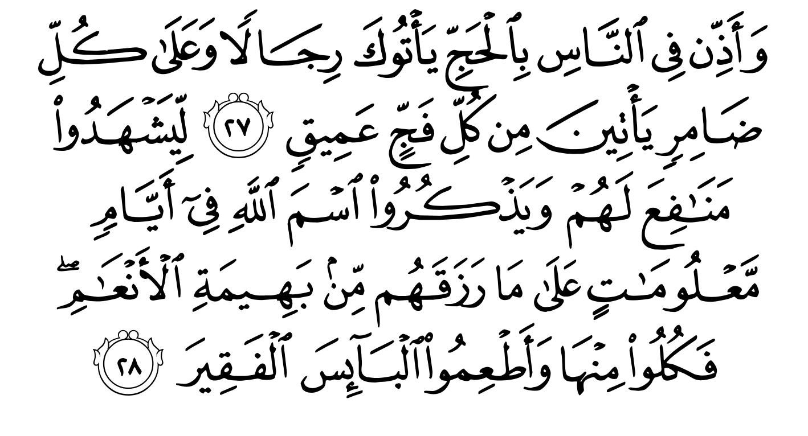
أعُوذُ بِاللهِ مِنَ الشَّيْطَانِ الرَّجِيمِ

Slide 24
Maksudnya: Dan serukanlah umat manusia untuk mengerjakan ibadat Haji, nescaya mereka akan datang ke (rumah Tuhan) mu dengan berjalan kaki, dan dengan menunggang berjenis-jenis unta yang kurus yang datangnya dari berbagai jalan (dan ceruk rantau) yang jauh. Supaya mereka menyaksikan berbagai perkara yang mendatangkan faedah kepada mereka serta memperingati dan menyebut nama Allah, pada hari-hari yang tertentu, kerana pengurniaanNya kepada mereka dengan binatang-binatang ternak (untuk dijadikan korban); dengan yang demikian makanlah kamu dari (daging) binatang-binatang korban itu dan berilah makan kepada orang yang susah, yang fakir miskin.
(Surah Al-Hajj, ayat 27 hingga 28)

Slide 25
بَارَكَ اللهُ لِي وَلَكُمْ فِي الْقُرْآنِ الْعَظِيْمِ.
وَنَفَعَنِي وَاِيَّاكُمْ بِمَا فِيْهِ مِنَ الآيَاتِ وَالذِّكْرِ الْحَكِيْمِ.
وَتَقَبَّلَ مِنِّي وَمِنْكُمْ تِلاوَتَهُ اِنَّهُ هُوَ السَّمِيْعُ الْعَلِيْمُ.
أقُوْلُ قَوْلِي هَذا وَأَسْتَغْفِرُ اللهَ الْعَظِيْمَ لِيْ وَلَكُمْ
وَلِسَائِرِ الْمُسْلِمِيْنَ وَالْمُسْلِمَاتِ وَالْمُؤْمِنِيْنَ وَالْمُؤْمِنَاتِ
فَاسْتَغْفِرُوْهُ إنَّهُ هُوَ الْغَفُوْرُ الرَّحِيْمُ.

Slide 26
Doa Antara Dua Khutbah
آمِينَ ، يَا مُوَفِّقَ الطَّائِعِينَ
وَفِّقنَا لِطَاعَتِكَ أَجمَعِينَ
وَتُب عَلَينَا وَعَلَى المُسلِمِينَ
وَاغفِر ذَنبَ مَن يَقُولُ: «أَستَغفِرُ اللهَ» العَظِيمَ
وَنَستَغفِرُ اللهَ

Slide 27
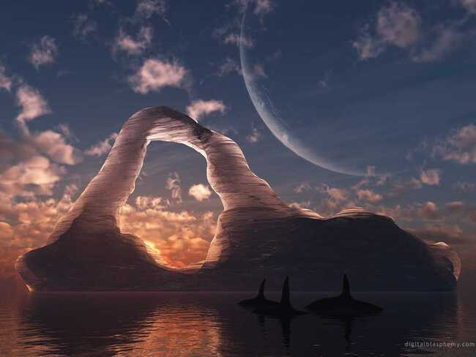
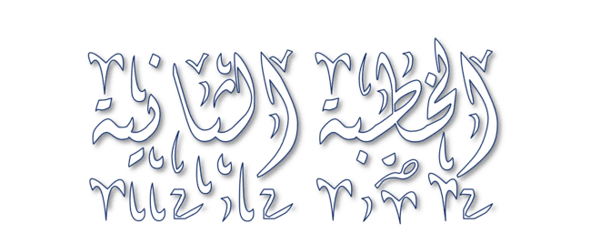

Slide 28
Pujian Kepada Allah S.W.T.
الْحَمْدُ لِلّٰهِ
Segala puji-pujian hanya
bagi Allah S.W.T.

Slide 29
Syahadah
وَأَشْهَدُ أَن لَّا إِلٰهَ إِلَّا اللهُ وَحْدَهُ لَا شَرِيْكَ لَهُ، وَأَشْهَدُ أَنَّ سَيِّدَنَا مُحَمَّدًا عَبْدُهُ وَرَسُوْلُهُ.
Dan aku bersaksi bahawa sesungguhnya tiada tuhan melainkan Allah, Yang Maha Esa, tiada sekutu bagi-Nya, dan juga aku bersaksi bahawa junjungan kami (Nabi) Muhammad (S.A.W) hamba-Nya dan rasul-Nya.

Slide 30
Selawat Ke Atas
Nabi Muhammad S.A.W
اللّٰهُمَّ صَلِّ وَسَلِّمْ وَبَارِكْ عَلَى سَيِّدِنَا مُحَمَّدٍ، وَعَلَى آلِهِ وَأَصْحَابِهِ أَجْمَعِيْنَ.
Ya Allah, cucurilah rahmat, kesejahteraan dan keberkatan ke atas junjungan kami (Nabi) Muhammad (S.A.W) dan ke atas keluarganya dan sekalian para Sahabatnya.

Slide 31
Seruan Takwa
اتَّقُوا اللهَ فَقَدْ فَازَ الْمُتَّقُوْنَ
Bertakwalah kepada Allah dengan sebenar-benarnya, sesungguhnya berjayalah orang-orang yang bertaqwa.

Slide 32
SERUAN KHATIB
Wahai hamba-hamba Allah, berbaktilah kepada Allah SWT dan jagalah setiap gerak geri dan tutur kata. Setiap tindakan yang dilakukan dan setiap perkataan yang diucapkan pasti akan dicatat oleh malaikat. Sesungguhnya setiap manusia akan diserahkan buku amalan masing-masing pada hari Akhirat nanti, dan ketika itu setiap yang tercatat dalam buku amalan tidak dapat diubah dan tak dapat dipinda lagi.

Slide 33
SERUAN KHATIB
Mudah-mudahan dengan peringatan ini, kita akan menjadi hamba Allah yang mendapat rahmat serta keampunan-Nya dan dimasukkan ke dalam syurga bersama kekasih kita Nabi Muhammad SAW.

Slide 34
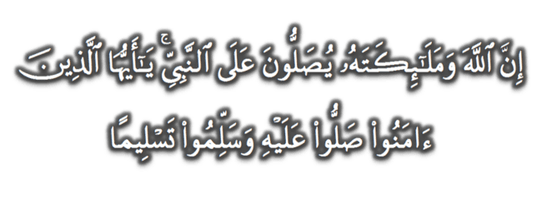
Seruan
Memperbanyakkan ucapan selawat dan salam kepada Rasulullah SAW
(Surah Al-Ahzab : Ayat 56)
“Sesungguhnya Allah Taala Dan Para MalaikatNya Sentiasa Berselawat Ke Atas Nabi (Muhammad).
Wahai Orang-orang Beriman! Berselawatlah Kamu
Ke Atasnya Serta Ucapkanlah Salam Sejahtera Dengan Penghormatan Ke Atasnya Dengan Sepenuhnya”.

Slide 35
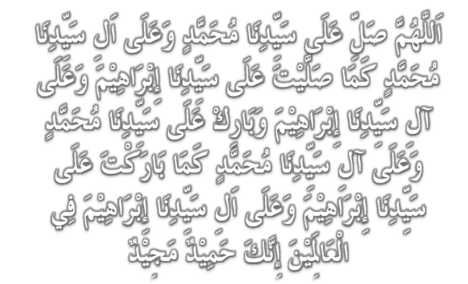
Selawat

Slide 36
DOA
اللّٰهُمَّ اغْفِرْ لِلْمُؤْمِنِيْنَ وَالْمُؤْمِنَاتِ، وَالمُسْلِمِيْنَ وَالْمُسْلِمَاتِ الأَحْيَاءِ مِنْهُمْ وَالأَمْوَات،
إِنَّكَ سَمِيْعٌ قَرِيْبٌ مُجِيْبُ الدَّعَوَات.
اللّٰهُمَّ ادْفَعْ عَنَّا الْبَلاءَ وَالْوَبَاءَ وَالْفَحْشَاءَ
مَا لا يَصْرِفُهُ غَيْرُكَ

Slide 37
DOA
اللّٰهُمَّ إِنَّا نَعُوذُ بِكَ مِنَ البَرَصِ وَالْجُنُونِ وَالْجُذَامِ وَمِن سَيِّئِ الأَسْقَامِ.
اللّٰهُمَّ اشْفِ مَرْضَانَا وَارْحَمْ مَّوْتَانَا، وَالْطُفْ بِنَا فِيمَا نَزَلَ بِنَا

Slide 38
Ya Allah…
Peliharakanlah
Kebawah Duli Yang Maha Mulia Raja Kami
Al-Wathiqu Billah Sultan Mizan Zainal Abidin Ibni Al-Marhum Sultan Mahmud
Al-Muktafi Billah Shah,
Limpahkanlah RahmatMu Untuk Baginda,
Juga Untuk Sultanah Nur Zahirah
Sultanah Terengganu
Dan Peliharakanlah Putera Puteri,
Ahli Keluarga, Keturunan dan Kerabat Baginda

Slide 39
Ya Allah…
Peliharakanlah Para Ulama’,
Semua Pembesar, Hakim-Hakim,
Pegawai Kerajaan dan Rakyat Jelata Baginda
Dari Kalangan Orang Islam dan
Mereka Yang Beriman Lelaki dan Perempuan
Di Dunia dan Akhirat Dengan Segala RahmatMu,
Wahai Allah Yang Maha Penyayang.
Ya Allah…
Peliharakanlah Juga Raja Muda Kami
Tengku Muhammad Ismail Ibni
Al-Wathiqu Billah Sultan Mizan Zainal Abidin

Slide 40
DOA
اللَّهُمَّ أَعِزَّ الإِسْلاَمَ وَالْمُسْلِمِيْنَ، وَأَذِلَّ الْمُعْتَدِيْنَ الظَّالِمِيْنَ، وَدَمِّرْ أَعْدَائَكَ أَعْدَاءَ الدِّيْنَ، وَانْصُرْنَا عَلَيْهِمْ يَا رَبَّ الْعَالَمِيْنَ
اللَّهُمَّ انْصُرْ إِخْوَانَنَا الْمُسْلِمِيْنَ وَالْمُجَاهِدِيْنَ فِيْ فَلَسْطِيْن وَفِيْ كُلِّ مَكَانٍ.

Slide 41
DOA …
Ya Allah,
Kami memohon hidayah dan petunjuk ke jalan kebenaran. Tetapkanlah iman kami di dalam agama-Mu. Basahilah lidah kami dengan bacaan al-Quran dan zikir kepada-Mu. Jadikanlah akhlak junjungan besar Nabi Muhammad SAW sebagai ikutan kami. Pereratkanlah hubungan sesama kami, saling bekerjasama dan bantu membantu dalam kebajikan dan taqwa.

Slide 42
DOA …
Ya Allah,
Jadikanlah negeri ini negeri yang aman, maju lagi diberkati. Bukakanlah pintu-pintu rezeki dari segala penjuru. Kurniakanlah kepada kami nikmat kesejahteraan yang berterusan. Jauhkanlah negeri kami ini daripada segala malapetaka, musibah dan apa jua kemurkaan-Mu.

Slide 43
DOA …
Ya Allah,
Anugerahkan pertolongan dan bantuanMu untuk saudara kami di Palestin. Berikanlah ketabahan dan kekuatan kepada mereka dalam menghadapi kekejaman rejim zionis. Peliharakanlah bumi Baitul Maqdis dan seluruh saudara kami di sana.
Amin Ya Rabbal alamin

Slide 44
DOA PENUTUP…
Kurniakanlah Kepada Kami Kebaikan Di Dunia Dan Kebaikan Di Akhirat Serta Hindarilah Kami Dari Seksaan Neraka

Slide 45
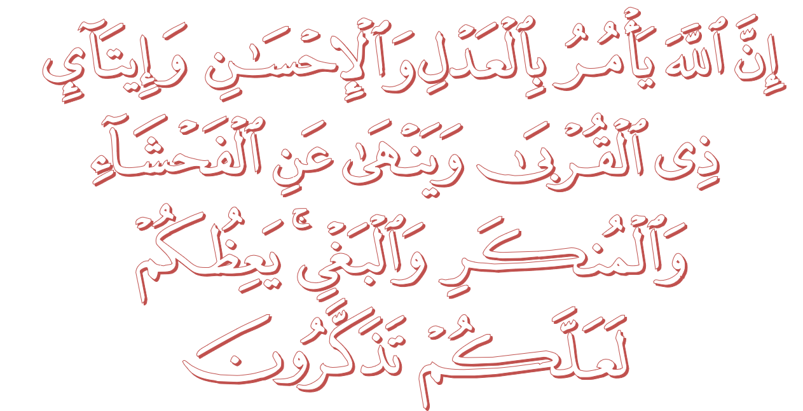
عِبَادَ اللهِ!

Slide 47
قُوْمُوْا إِلَى صَلاتِكُمْ،
يَرْحَمْكُمُ الله

